Slide 1
Lab 1
基本邏輯實習
軟體操作說明
FPGA實驗板使用練習
Notes:
1

Slide 2
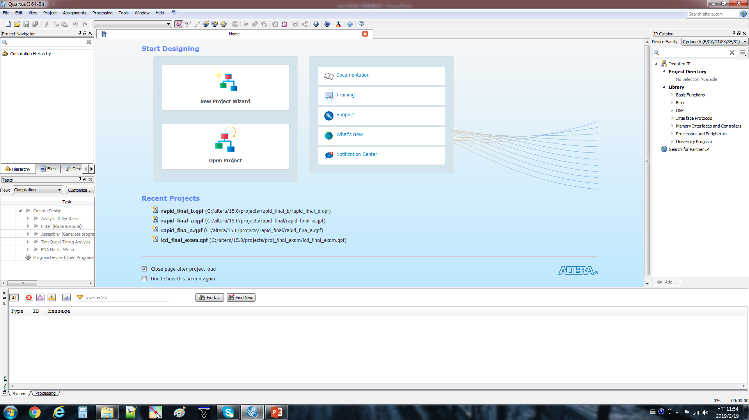
開啟 Quartus II 15.0軟體
[Quartus II 15.0] 會出現以下圖示。

Slide 3
開新專案

Slide 4
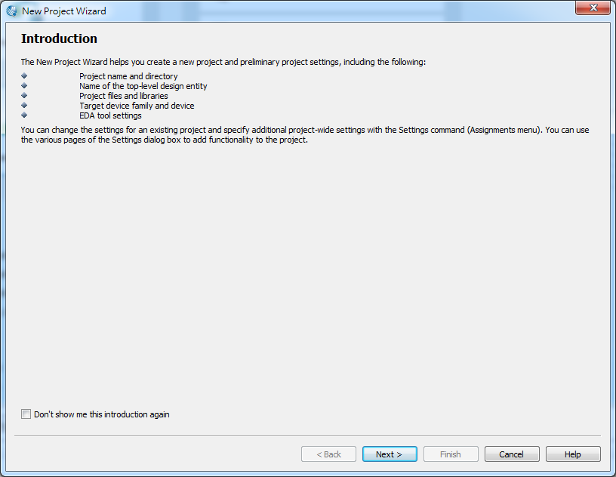
開啟新專案(1/2)
在 Quartus II 15.0軟體環境下,開啟一個新的專案: [File] →[New Project Wizard] →[Next]

Slide 5
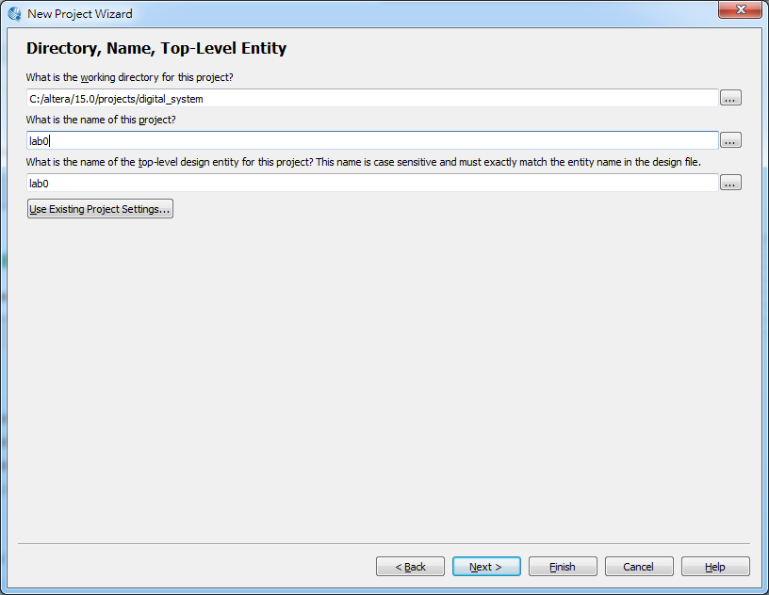
開啟新專案(2/2)
1.路徑位置(路徑不能有中文)
2.專案名稱lab0(不能有中文字)
3.

Slide 6
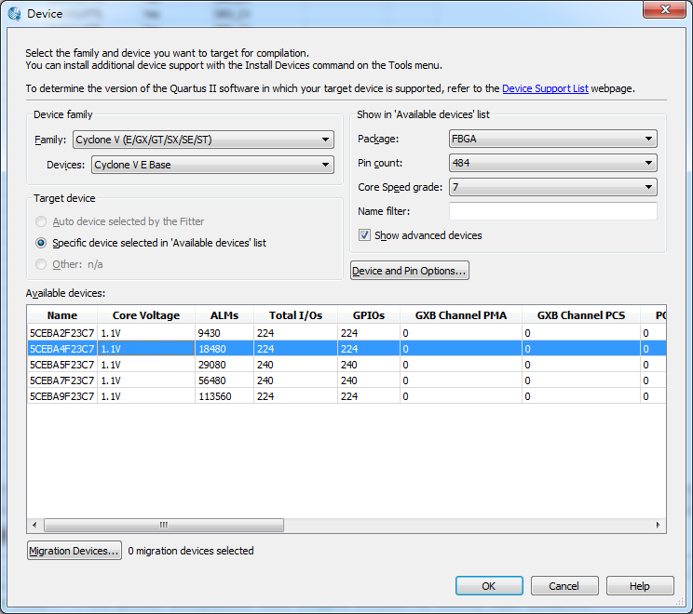
設定裝置
[Assignments]→[Device]→設定後請按OK
選取FBGA
選取484
選取7
選取DE0-CV上的晶片型號
5CEBA4F23C7

Slide 7
繪製電路

Slide 8
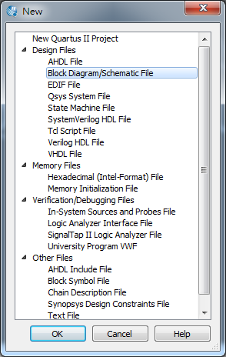
加入新設計檔
加入新的設計檔案:
[File] →[New] →
[Block Diagram/Schematic File]→
[OK];

Slide 9
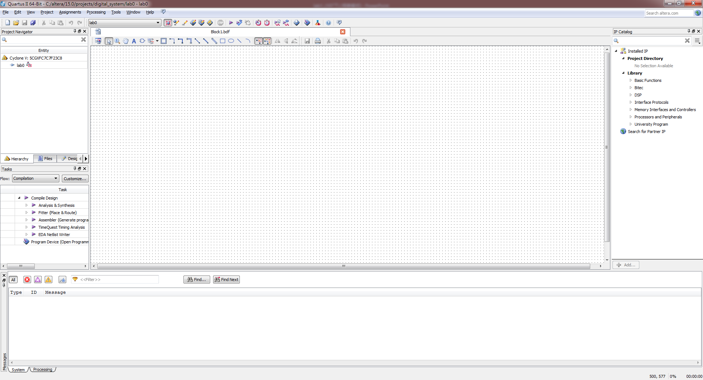
右邊為一個空白的電路圖.

Slide 10
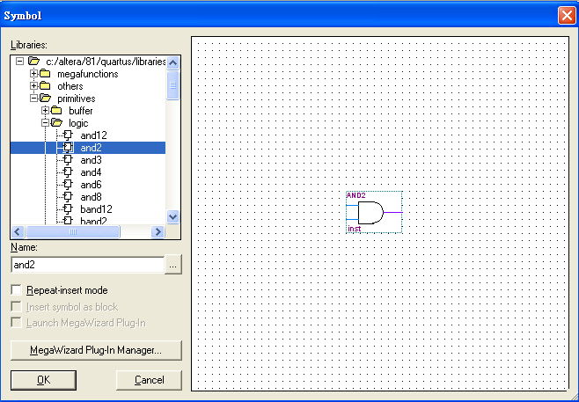
繪製電路(1/6)
1.在空白電路圖的的位置,滑鼠左鍵案兩下,即可顯示下圖.
請輸入邏輯閘元件名稱(ex. And2,數字2代表2個輸入訊號)

Slide 11
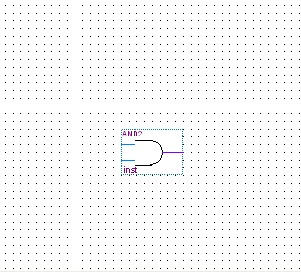
繪製電路(2/6)
按[OK or Enter]
此時游標會變成邏輯閘,移到電路圖上,按滑鼠左鍵即可。

Slide 12
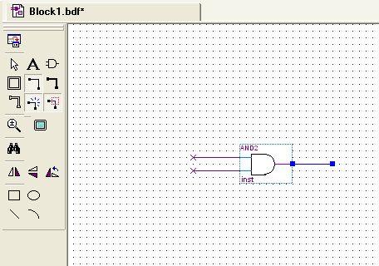
繪製電路(3/6)
利用 [Add Wire] 加入輸出與輸入的線路.

Slide 13
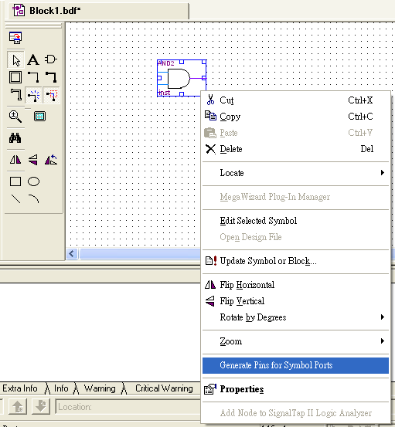
繪製電路(4/6)
在邏輯閘上按滑鼠右
鍵後,選取Generate
Pins for Symbol
Ports.(即可產生邏輯
閘元件的輸入及輸出)

Slide 14

繪製電路(5/6)

Slide 15
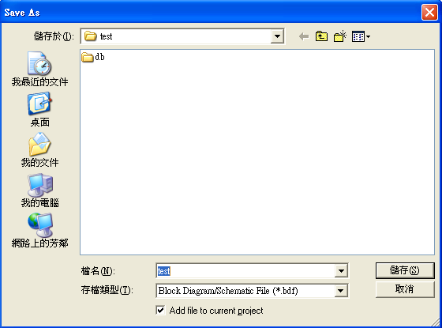
繪製電路(6/6)
[File]→[Save]→[選擇一開始設定的檔案路徑]→[儲存].

Slide 16
分析與合成

Slide 17
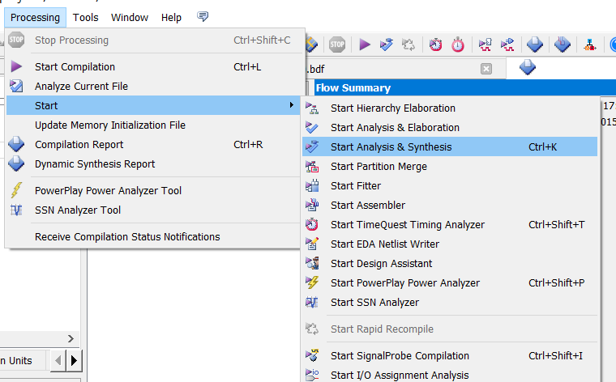
編譯(1/2)
[Processing]→[Start]→[Start analysis & Synthesis]

Slide 18
功能模擬

Slide 19
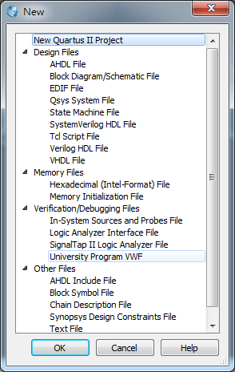
開檔
File->new-> University Program VWF

Slide 20
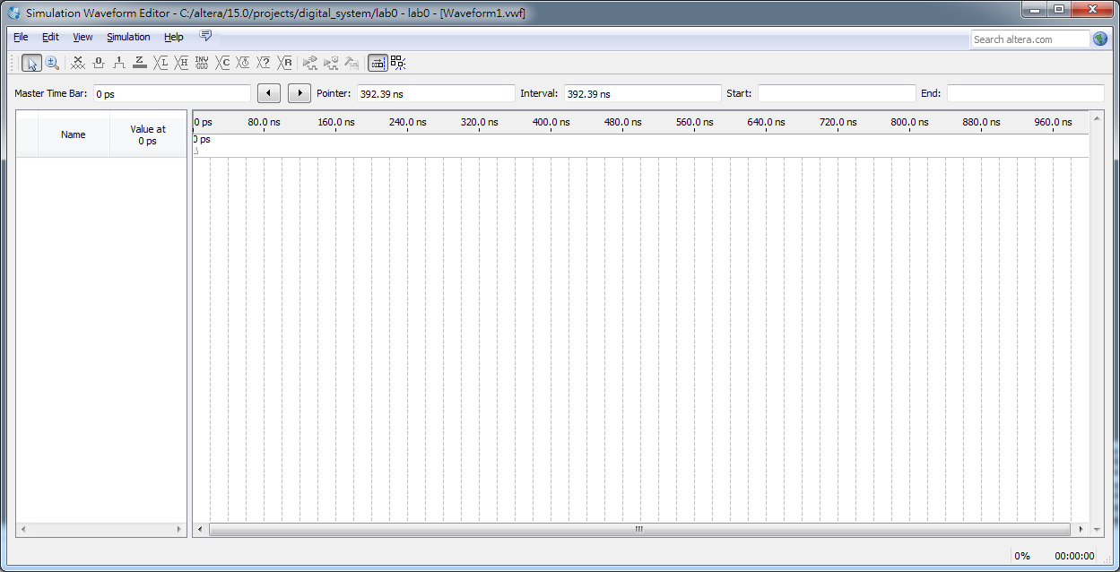
波形編輯器

Slide 21
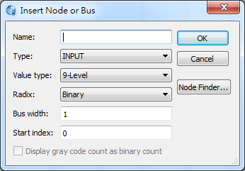
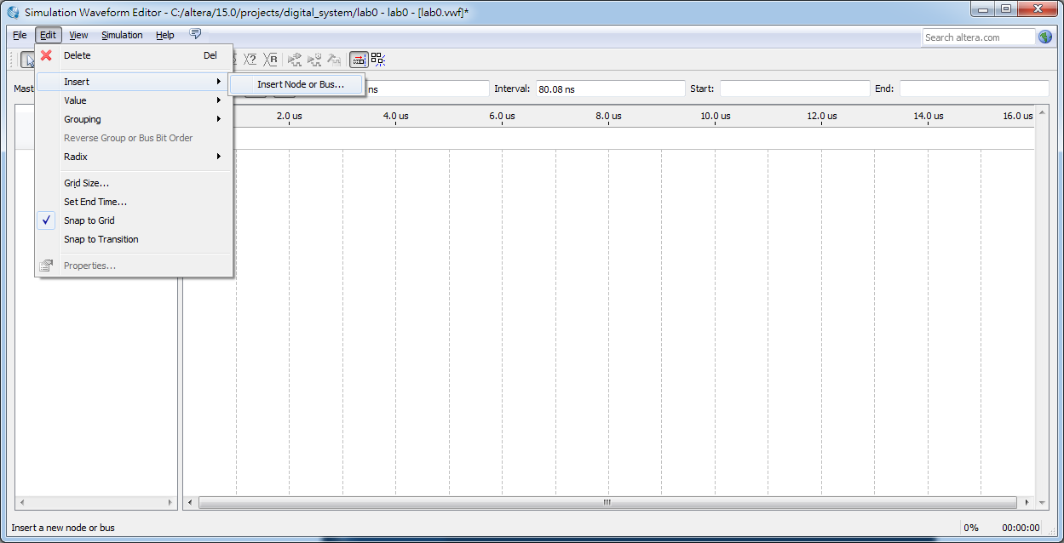
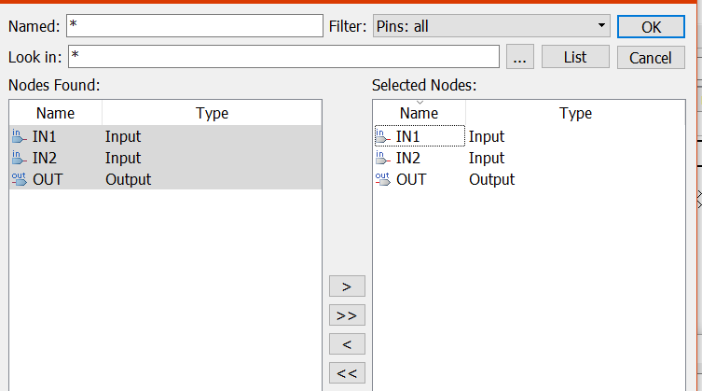
匯入埠腳
Edit->Insert->Insert Node or Bus…
Node Finder->List->腳位

Slide 22
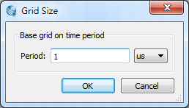
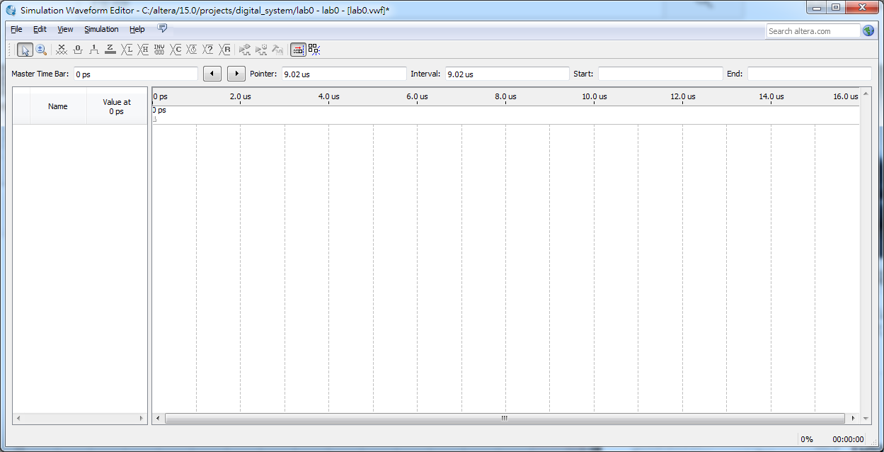
格子大小
Edit->Grid Size->1 us

Slide 23
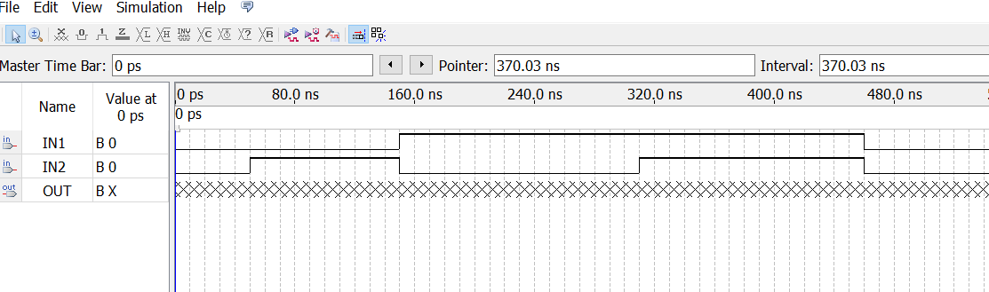
編輯輸入波形

Slide 24
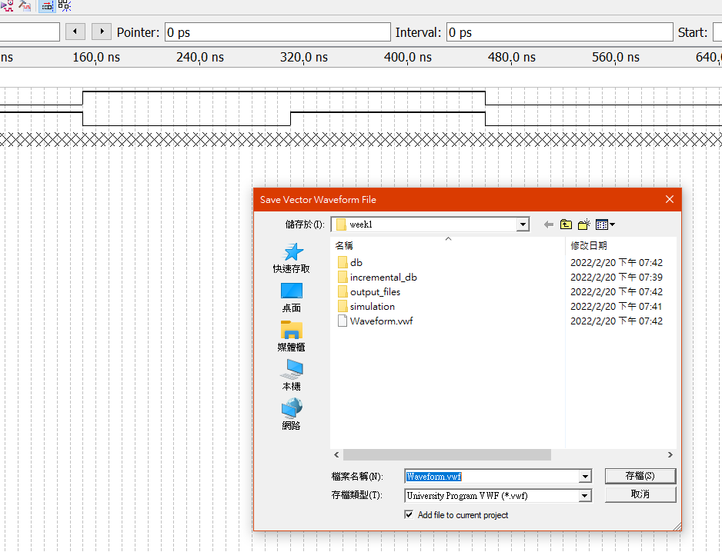
存波形檔
File->Save As->

Slide 25
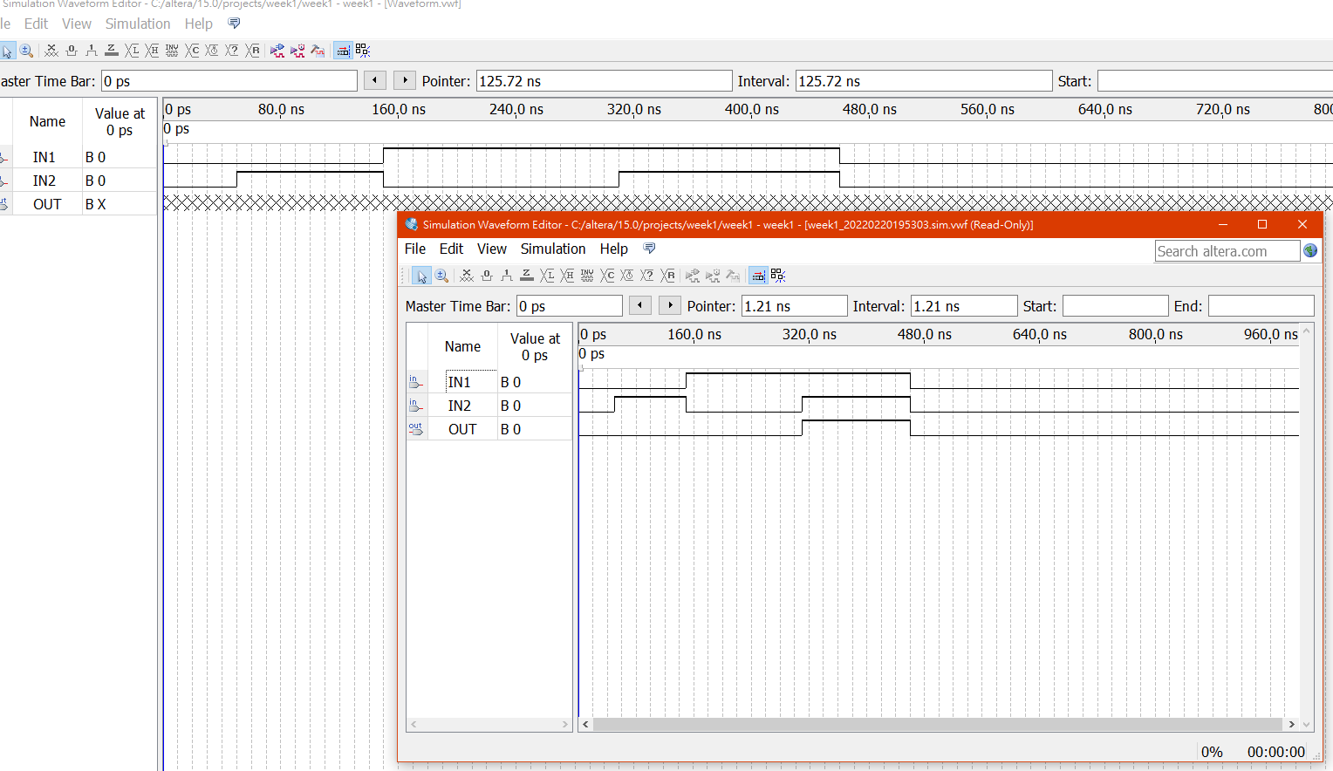
Run Functional Simulation
Run Functional Simulation
Result

Slide 26
實驗
燒錄

Slide 27
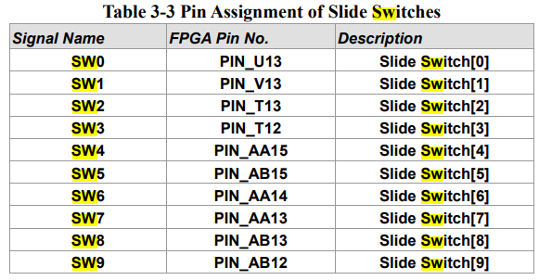
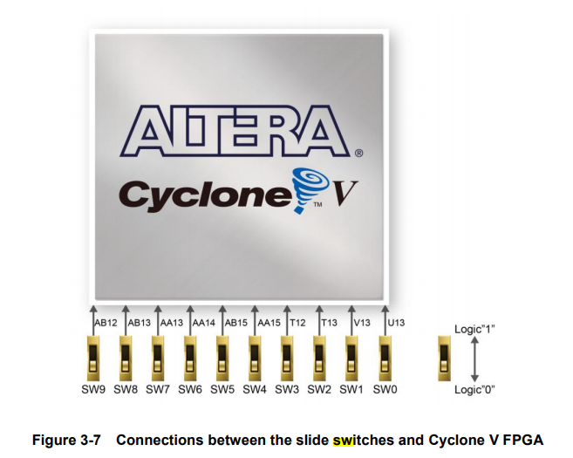
外接輸入/輸出腳(1/2)
參考Dev-cv user manual
輸入

Slide 28
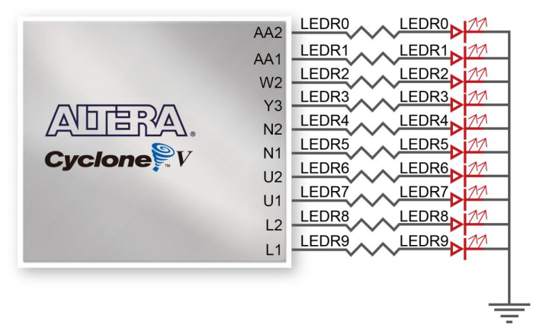
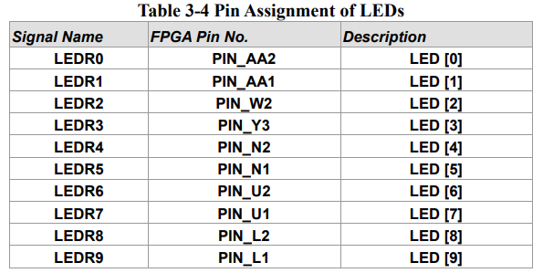
外接輸入/輸出腳(1/2)
參考Dev-cv user manual
輸出

Slide 29
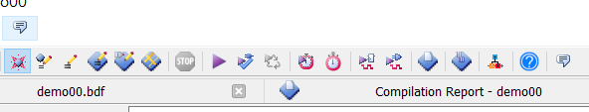
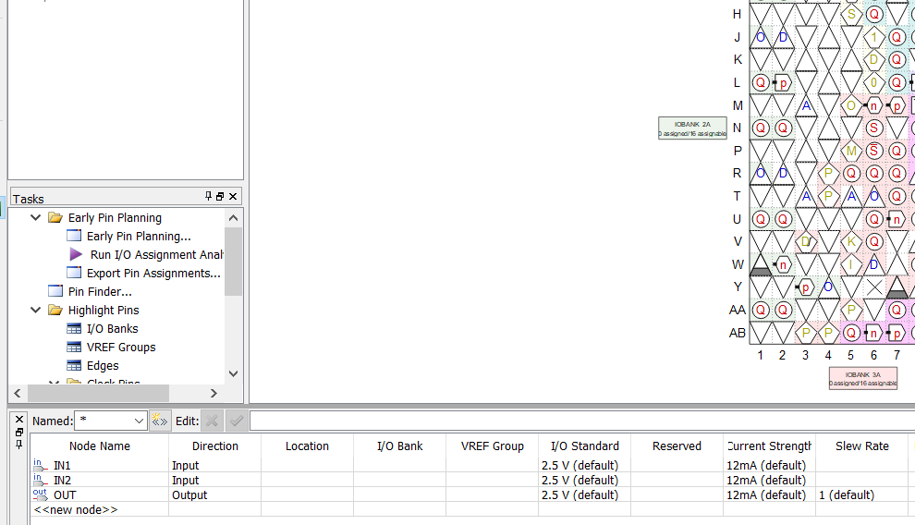
Pin planner
打開pin planner
在in1，in2，和out的location填入要外接的腳位名稱
In1->PIN_U13
In2->PIN_V13
Out->PIN_AA2

Slide 30
專案電路
將要燒錄的最上層電路另存新檔，檔名為專案名稱

Slide 31

Compile
點選compile進行編譯

Slide 32
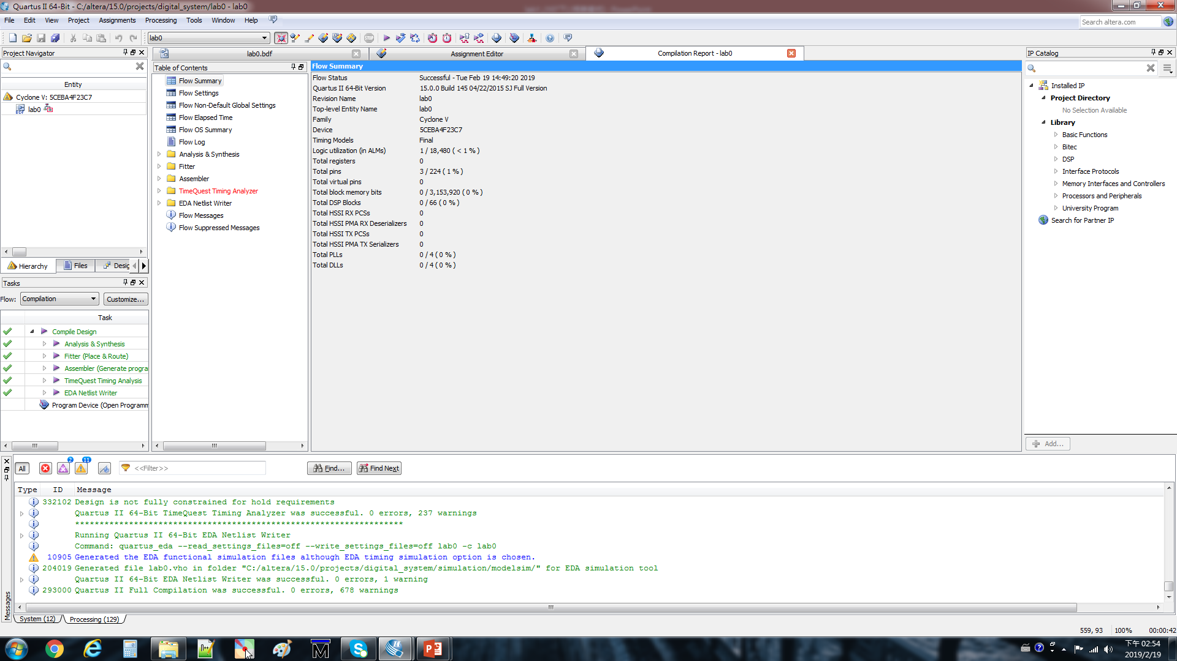
燒錄測試
1.

Slide 33
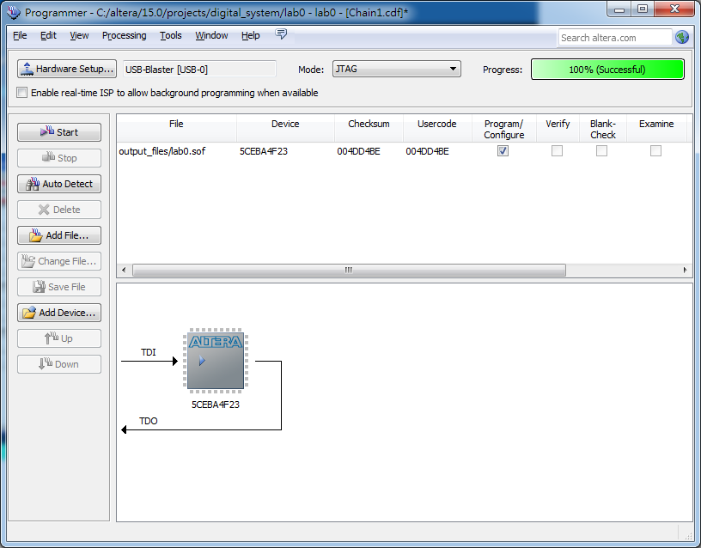
燒錄測試(cont.)

Slide 34
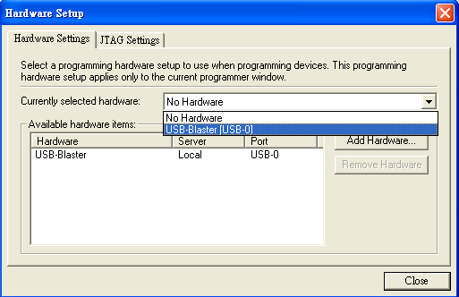
燒錄測試(cont.)
3.
4.

Slide 35
燒錄測試(cont.)
2
1

Slide 36
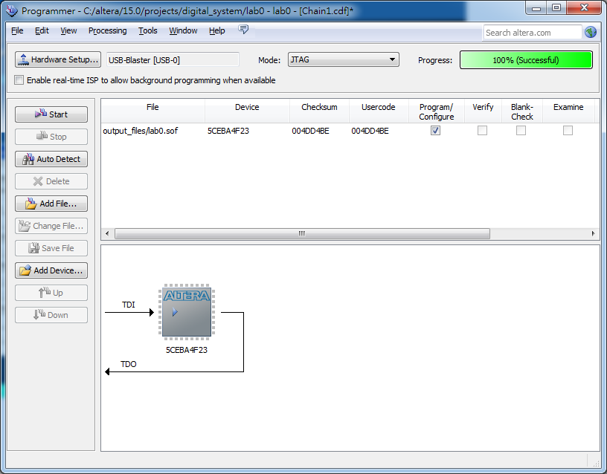
燒錄測試(cont.)
100%時為燒錄完成

Slide 37
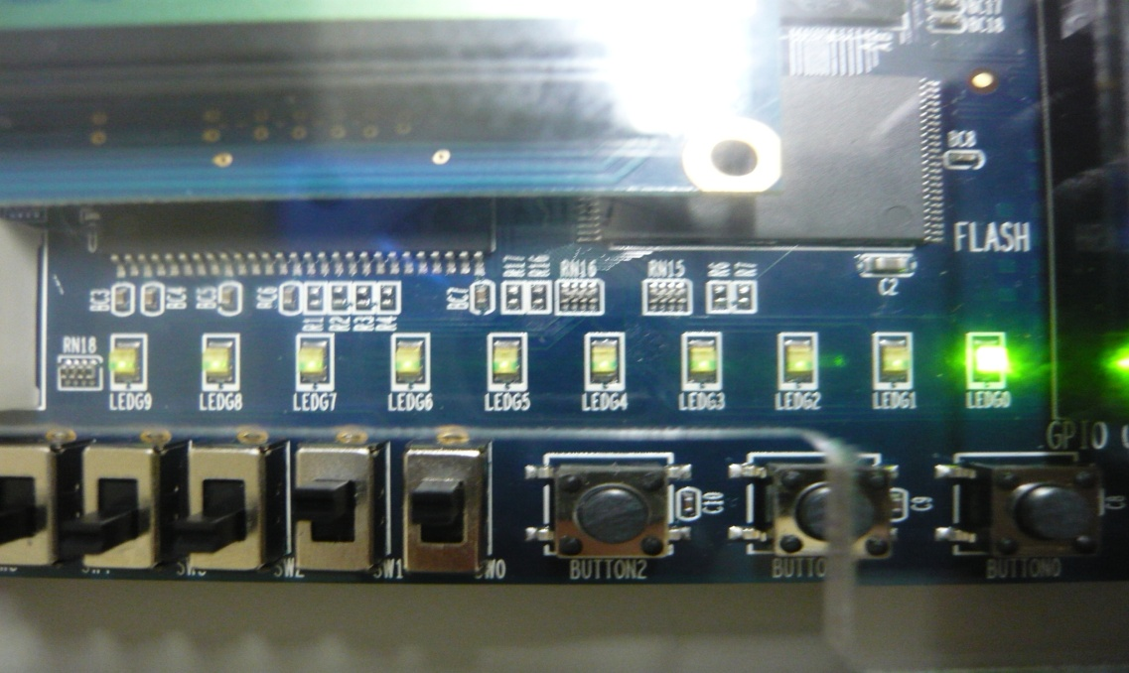
燒錄測試(cont.)
當SW0和SW1往上切換為1 ,則相對應的LED 就為 [亮].
此時假如沒把程式燒錄進epcs4,關掉電源後再開機,程式需要再重新燒錄。

Slide 38
Flash燒錄

Slide 39
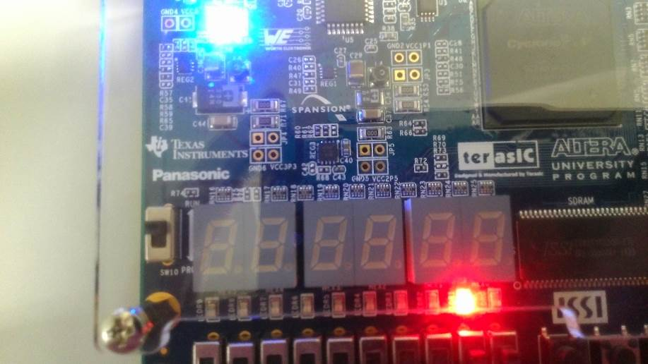
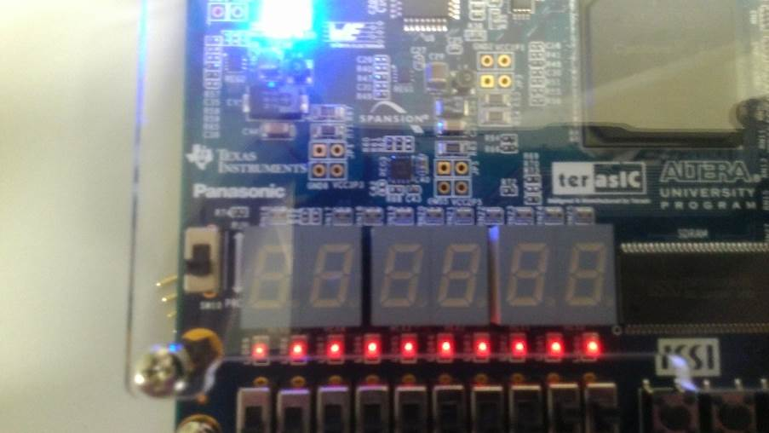
燒錄測試(epcs64)
先關掉電源,依照下面圖示把指撥開關推至PROG
1.

Slide 40
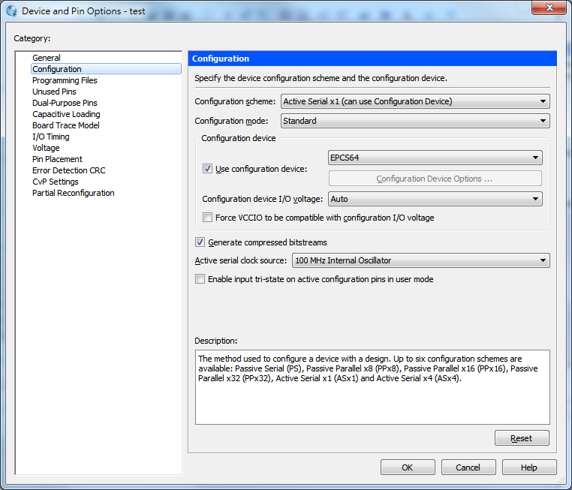
燒錄測試(epcs64 cont.)
[Assignments] -> [Device] -> [Device and Pin Options]
2.
1.
3.
4.按OK後，記得要重新編譯

Slide 41
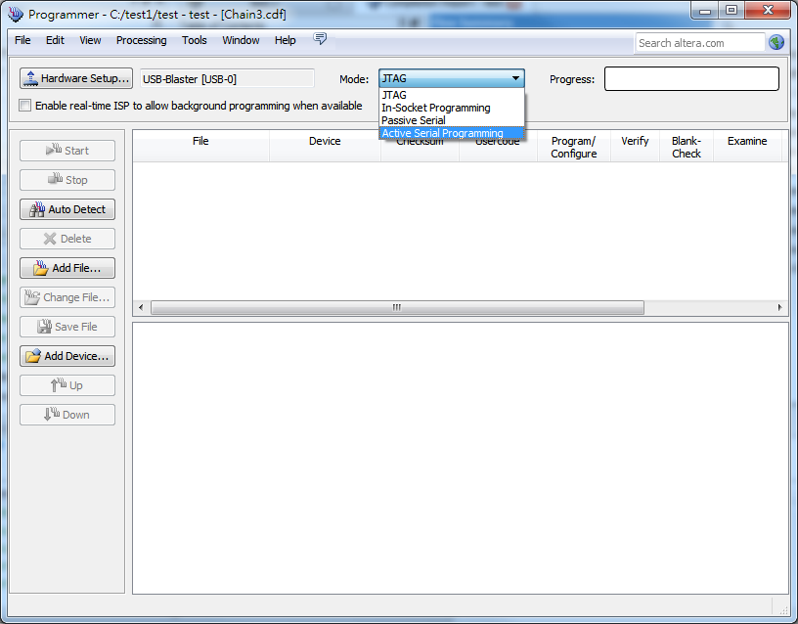
燒錄測試(epcs64 cont.)
再重新編譯一次,就會產生.pof檔
1.

Slide 43
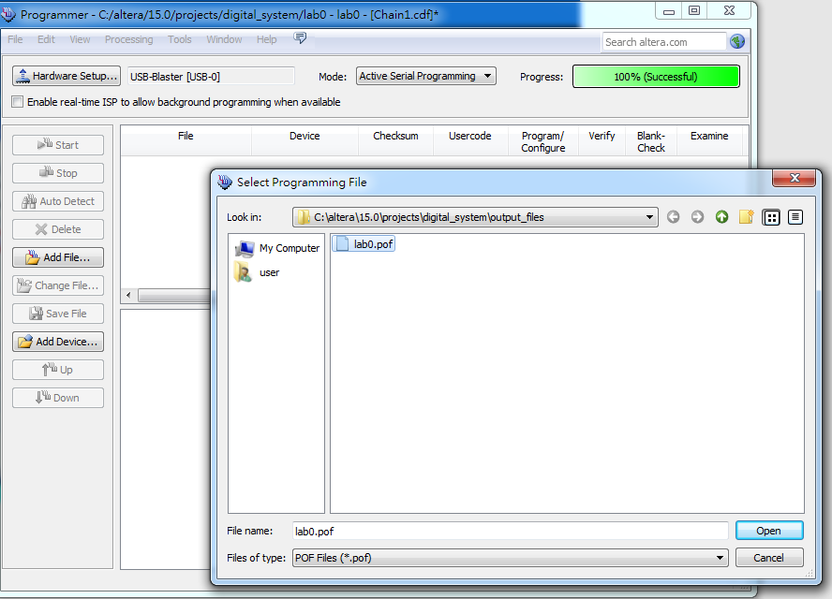
燒錄測試(epcs4 cont.)
1.
2.
3.

Slide 44
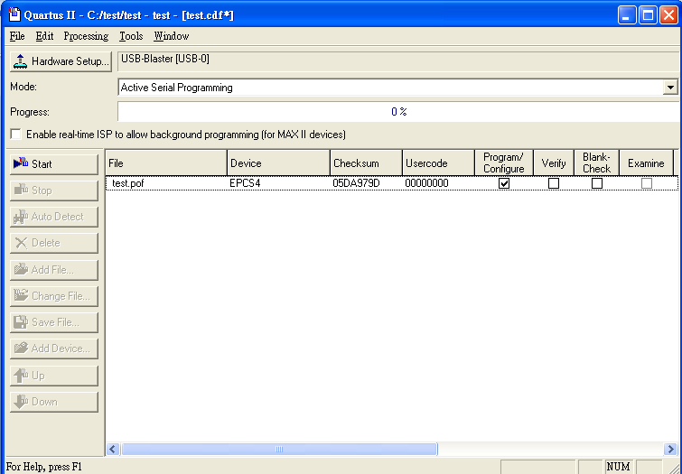
燒錄測試(epcs4 cont.)
2.點選後開始燒錄
1.要打勾

Slide 45
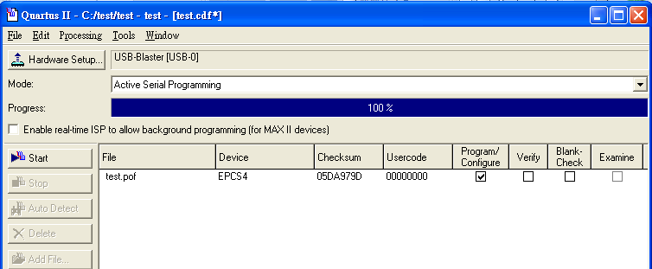
燒錄測試(epcs4)
progress:100% 為燒錄完成

Slide 46
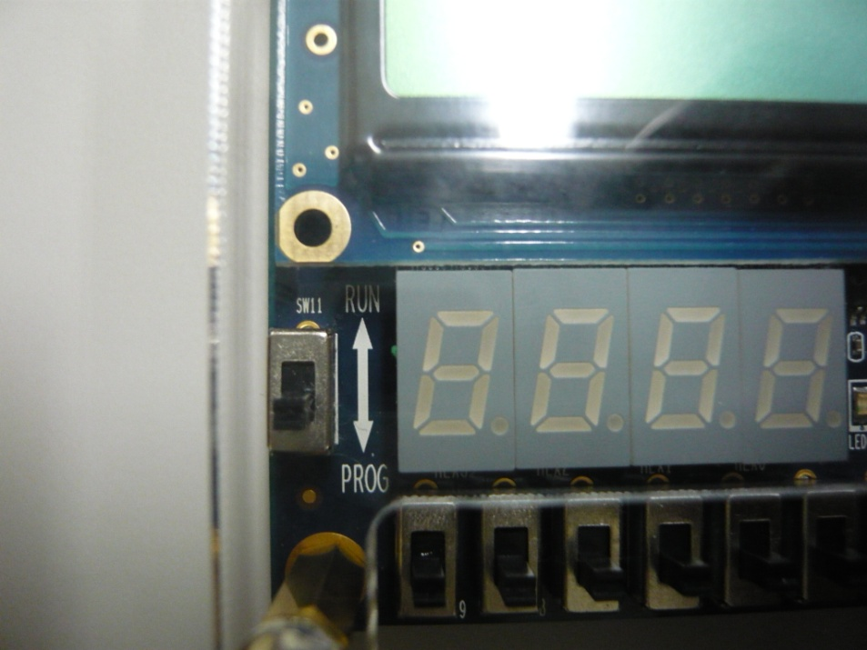
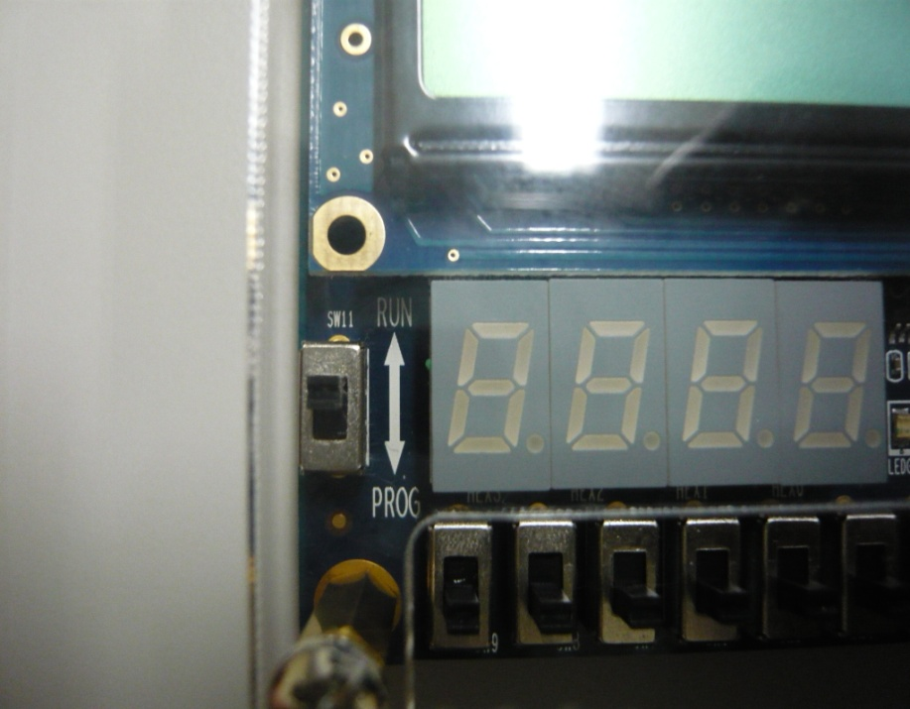
燒錄測試(epcs4 cont.)
先關掉電源,依照下面圖示把指撥開關推至RUN
1.

Slide 47
燒錄測試(epcs4 cont.)
此時再打開電源,原本燒錄進去的程式,不會因為電源的關閉而需要重新燒錄。

Slide 48
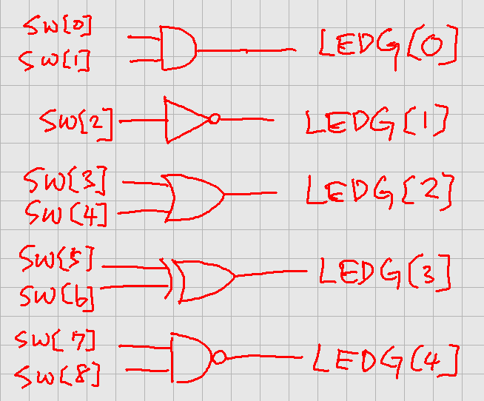
Lab1 exercise
Implementation

Slide 49
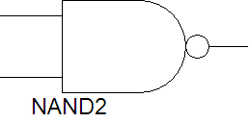
習題1
利用反及閘繪製成或閘電路。
反及閘的符號和真值表如下所示。
輸入 A | 輸入 B | 輸出 Y
0 | 0 | 1
0 | 1 | 1
1 | 0 | 1
1 | 1 | 0

Slide 50
習題2
利用反及閘繪製成反或閘電路。
反及閘的符號和真值表如下所示。
輸入 A | 輸入 B | 輸出 Y
0 | 0 | 1
0 | 1 | 1
1 | 0 | 1
1 | 1 | 0

Slide 51
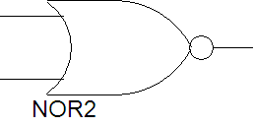
習題3
利用反或閘繪製成及閘電路。
反或閘的符號和真值表如下所示。
輸入 A | 輸入 B | 輸出 Y
0 | 0 | 1
0 | 1 | 0
1 | 0 | 0
1 | 1 | 0

Slide 52
習題4
利用反或閘繪製成反及閘電路。
反或閘的符號和真值表如下所示。
輸入 A | 輸入 B | 輸出 Y
0 | 0 | 1
0 | 1 | 0
1 | 0 | 0
1 | 1 | 0

Slide 53
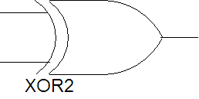
習題5
利用反閘、或閘和及閘繪製成互斥或閘電路。
互斥或閘的符號和真值表如下所示。
輸入 A | 輸入 B | 輸出 Y
0 | 0 | 0
0 | 1 | 1
1 | 0 | 1
1 | 1 | 0

Slide 54
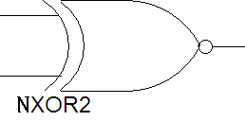
習題6
利用反閘、或閘和及閘繪製成反互斥或閘電路。
反互斥或閘的符號和真值表如下所示。
輸入 A | 輸入 B | 輸出 Y
0 | 0 | 1
0 | 1 | 0
1 | 0 | 0
1 | 1 | 1

